Slide 1


CLASE COMPLEMENTARIA
MODULO II
LEGISLACIÓN FARMACÉUTICA
CURSO DE AUXILIAR EN FARMACIA
PERFECCIONAT
www.perfeccionat.cl
+569 780 02 980
contacto@perfeccionat.cl
Av. Irarrázaval 2401 oficina 512

Slide 2
CLASE COMPLEMENTARIA LEGISLACIÓN FARMACÉUTICA
LA RECETA MÉDICA
Receta: El instrumento privado, gráfico o electrónico, mediante el cual el profesional habilitado para prescribir indica a una persona identificada y previamente evaluada, como parte integrante del acto médico y por consiguiente de la relación clínica, el uso y las condiciones de empleo de un producto farmacéutico, por su denominación común internacional (D.C.I.) o su denominación de fantasía si lo prefiere.
Artículo 33. Decreto N° 466/1984, Minsal (Modificado por Decreto 1/15)

Slide 3

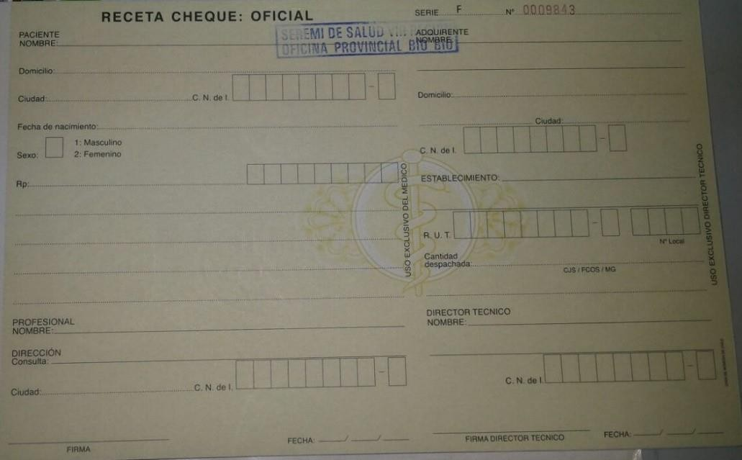
RECETA CHEQUE PARA MEDICAMENTOS ESTUPEFACIENTES

Slide 4
RECETA RETENIDA PARA MEDICAMENTOS PSICOTRÓPICOS
Nombre y apellido Odontólogo: ____________________
Edad: _____________ RUT: ___________________________
Dirección: ____________________________Fecha:_______
Para uso no personal
Amparax® (Lorazepam) 2 mg
30 comprimidos sublinguales
Una (1) caja
Firma profesional
(Timbre)
Pie de imprenta

Slide 5
EJEMPLO RECETA MAGISTRAL
Mucositis oral:
Lidocaína clorhidrato…….. 2%
Triamcinolona acetonide… 0,1%
Vaselina líquida ……………. 2%
En Orabase………………….. csp 50 g
En colutorio:
Lidocaína clorhidrato………. 0,4%
Clorhexidina digluconato…. 20%
Agua purificada ……………. csp 100mL

Slide 6
CLASE COMPLEMENTARIA LEGISLACIÓN FARMACÉUTICA
CONDICIÓN DE VENTA DE ALGUNOS MEDICAMENTOS
ANALGÉSICOS: ejemplo: paracetamol, metamizol, ibuprofeno y otros AINEs.
ANTIÁCIDOS: ejemplo: Sal de fruta, citrato de sodio, hidróxido de magnesio y aluminio.
Vitaminas y suplementos nutricionales: ejemplo: Vitamina B12 o multivitaminicos
Algunos antihipertensivos: losartán-
Productos de tipo Cosmético: perfumeria, protectores solares,etc.
Medicamentos que se dispensan bajo VENTA LIBRE

Slide 7
CLASE COMPLEMENTARIA LEGISLACIÓN FARMACÉUTICA
CONDICIÓN DE VENTA DE ALGUNOS MEDICAMENTOS
OMEPRAZOL
PREDNISONA Y OTROS CORTICOIDES
RELAJANTES MUSCULARES: ciclobenzaprina.
INDUCTORES DE SUEÑO: Zopiclona y Zolpidem.
FÁRMACOS PARA TRATAR DTH: Sibutramina
ANTIBIOTICOS INYECTABLES: Tobramicina
fármacos de la LISTA IV
Medicamentos que se dispensan bajo RECETA RETENIDA

Slide 8
MEDICAMENTOS DE LISTA II ESTUPEFACIENTES
Fármaco | Nombre químico
ACETILDIHIDROCODEINA | (6-acetil-7,8-dihidrocodeína)
CODEINA | (3-metilmorfina)
DEXTROPROPOXIFENO | (α-(+)-4-dimetilamino-1,2-difenil-3-metil-2-butanol propionato)
DIHIDROCODEINA | (7,8-dihidrocodeína)
ETILMORFINA (DIONINA) | (3-etilmorfina)
FOLCODINA | 3-[2-(4-morfonil)etil]-morfina nicocodina(6-nicotinilcodeína
NICODICODINA | (6-nicotinildihidrocodeína)
NORCODEINA | (N-demetilcodeína)
PROPIRAMO | (N-(1-metil-2-piperidín-etil)-N-2 piridilpropionamida)

Slide 9
MEDICAMENTOS DE LISTA III PSICOTRÓPICOS
Fármaco | Fármaco
ALOBARBITAL | FENOBARBITAL
AMOBARBITAL | HEXOBARBITAL
APROBARBITAL | MEFOBARBITAL
BARBITAL | METABARBITAL
BRALLOBARBITAL | PENTOBARBITAL
BUTALBITAL | PROXIBARBAL
CICLOBARBITAL | SECBUTABARBITAL
 | SECOBARBITAL
Otros compuestos
NO BARBITURICOS
MEPROBAMATO
BURENORFINA
FLUNITRAZEPAM
PENTAZOCINA

Slide 10
MEDICAMENTOS DE LISTA III PSICOTRÓPICOS
Otros compuestos
NO BARBITURICOS
MEPROBAMATO: Acción relajante muscular, efecto hipnótico.
BUPRENORFINA: Derivado de los opiodes similar a la morfina.
FLUNITRAZEPAM: única benzodiacepina que pretenece a la lista III.
PENTAZOCINA: Derivado de los opiodes similar a la morfina.

Slide 11
MEDICAMENTOS DE LISTA IV PSICOTRÓPICOS
Fármaco | Fármaco
Alprazolam | Diazepam
Bromazepam | Hidrato de cloral
Clobazam | Ketazolam
Clonazepam | Lorazepam
Clorazepato | Midazolam
Clordiazepóxido | Triazolam
Clotiazepam | Zolpidem

